Slide 1
光子光子衝突型線形加速器における
ヒッグス対生成反応の測定可能性
25aBA-4 (preliminary slide)
川田真一
広島大学大学院 先端物質科学研究科
川田真一、池松克昌^{A}、栗原良将^{B}、高橋徹、津村浩二^{C}、藤井恵介^{B}、
他 ILC物理ワーキンググループ
広島大院先端研、Univ. Siegen^{A}、KEK素核研^{B}、National Taiwan University^{C}

Slide 2
目次
PLC（光子光子衝突型線形加速器）
研究の目的
シグナルとバックグラウンド
結果
まとめ

Slide 3
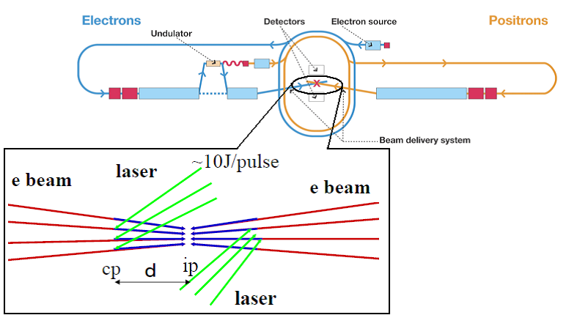
PLC （Photon Linear Collider）
電子ビーム
電子ビーム
レーザー
電子ビーム
電子ビーム
レーザー
逆コンプトン散乱
ILCのオプションの1つとして提案されており、
ILCと同様に精密測定が期待されている。

Slide 4
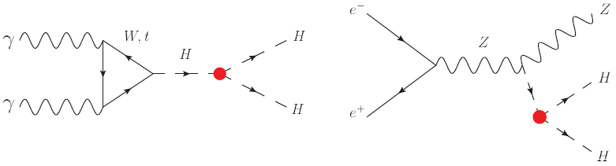



PLCにおけるヒッグス対生成の特徴
$$γγ→HH$$
$$e^{+}e^{−}→ZHH$$
：ヒッグスの自己結合
$e^{+}e^{−}$衝突よりも低エネルギーでヒッグスの
自己結合を研究できる可能性がある。

Slide 5



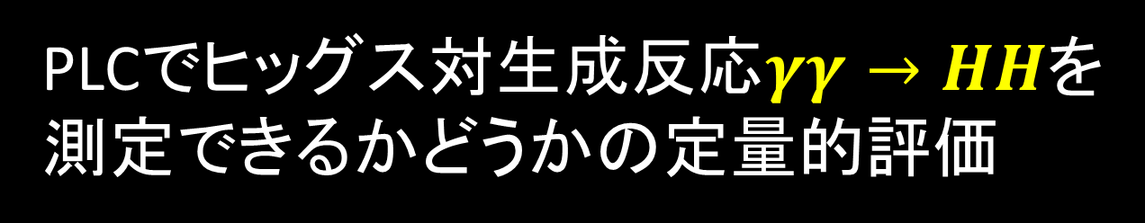

研究の目的
最終目標：ヒッグスの自己結合定数$λ$の測定
$$λ=λ^{SM}(1+δκ)$$
$λ^{SM}$：標準模型での自己結合定数
$δκ$：標準模型からのズレ
第一段階
PLCでヒッグス対生成反応$γγ→HH$を
測定できるかどうかの定量的評価
※ヒッグス粒子の質量は120 GeV/$c^{2}$とした

Slide 6
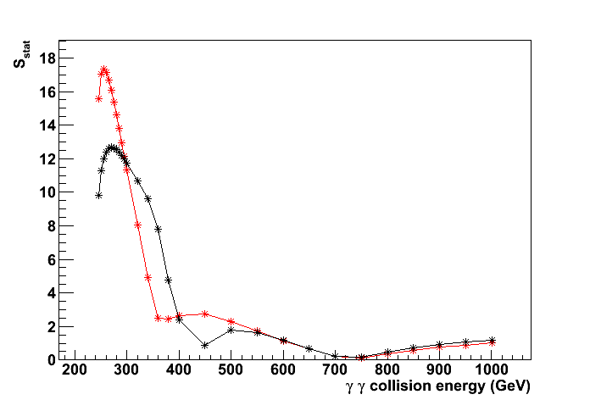



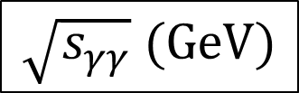
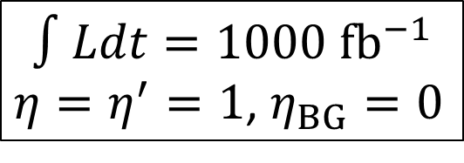
最適衝突エネルギーの決定
$$sensitivity≡\frac{\left|N\left(δκ\right)−N_{SM}\right|}{\sqrt{N_{obs}}}=\frac{L|ησ\left(δκ\right)−η′σ_{SM}|}{\sqrt{L(ησ\left(δκ\right)+η_{BG}σ_{BG})}}$$
$$∫Ldt=1000{ fb}^{−1}$$
$η=η^{′}=1$, $η_{BG}=0$
sensitivity
$$δκ=+1$$
$$δκ=−1$$
270GeV
$$\sqrt{s_{γγ}} (GeV)$$

Slide 7
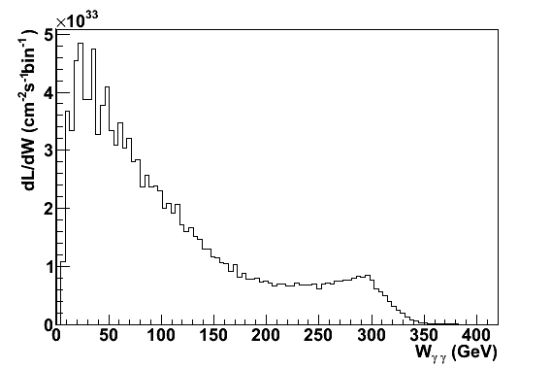
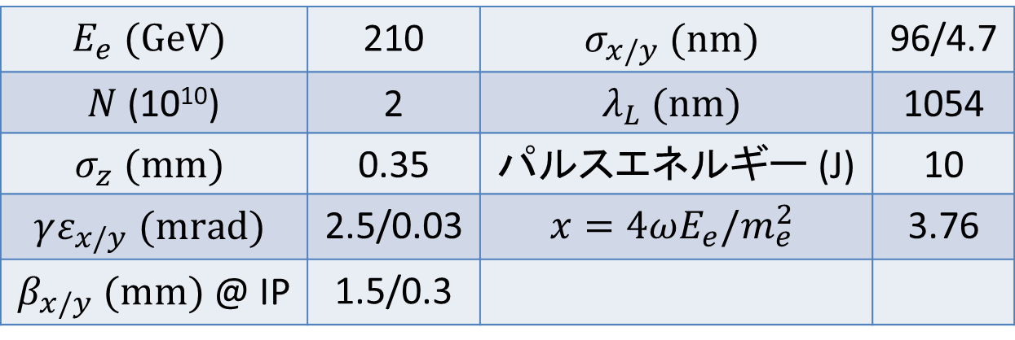

ビームパラメータとルミノシティ分布
$$E_{e} (GeV)$$ | 210 | $$σ_{x/y} (nm)$$ | 96/4.7
$N$ (10¹⁰) | 2 | $$λ_{L} (nm)$$ | 1054
$$σ_{z} (mm)$$ | 0.35 | パルスエネルギー (J) | 10
$$γε_{x/y} (mrad)$$ | 2.5/0.03 | $$x=4ωE_{e}/m_{e}^{2}$$ | 3.76
$β_{x/y} (mm)$ @ IP | 1.5/0.3
CAINの計算結果
TESLA optimistic
parameterを基にした
$$\sqrt{s_{γγ}} (GeV)$$

Slide 8
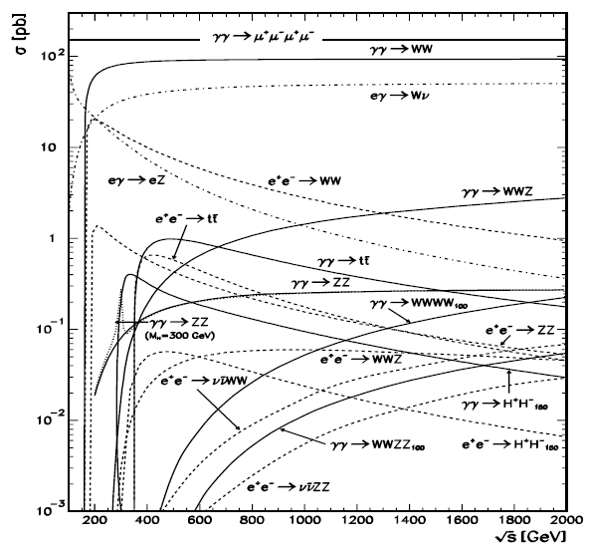



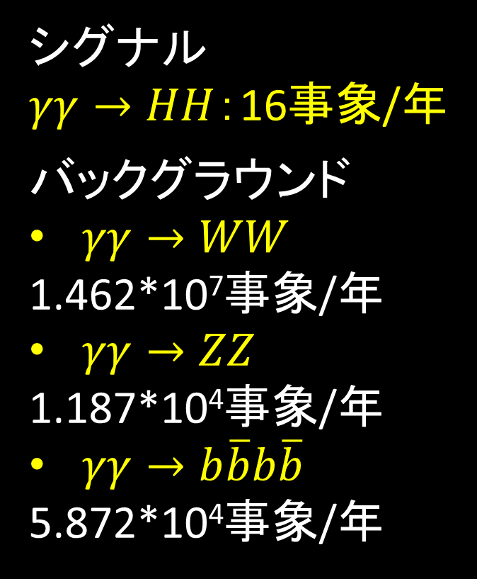

シグナルとバックグラウンド
$$σ (pb)$$
シグナル
$γγ→HH$：16事象/年
バックグラウンド
$γγ→WW$
1.462*10⁷事象/年
$γγ→ZZ$
1.187*10⁴事象/年
$γγ→b\overline{b}b\overline{b}$
5.872*10⁴事象/年
$$γγ→WW$$
$$γγ→ZZ$$
270GeV
$$\sqrt{s} (GeV)$$

Slide 9

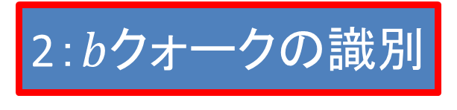








事象の再構成
1：4ジェット再構成
JADEクラスタリング
2：$b$クォークの識別
nsig法
$$j_{2}$$
$$j_{1}$$
3：ジェットの組み合わせの決定
$$H_{1}$$
$$χ_{i}^{2}≡\frac{{\left(M_{1}−M_{i}\right)}^{2}}{σ_{2ji}^{2}}+\frac{{\left(M_{2}−M_{i}\right)}^{2}}{σ_{2ji}^{2}}$$
$$(i=H, W, Z, b\overline{b})$$
$$γ$$
$$γ$$
$$H_{2}$$
$$j_{3}$$
$$j_{4}$$

Slide 10

ニューラルネットワークを用いた選別
教育用サンプルと独立に作成したテスト用サンプルをそれぞれ使用し、教育の系統誤差を低減させた。
統計的有意性（significance）が最大となるように選別した。
$$sig.≡\frac{N_{signal}}{\sqrt{N_{signal}+N_{BG}}}$$

Slide 11

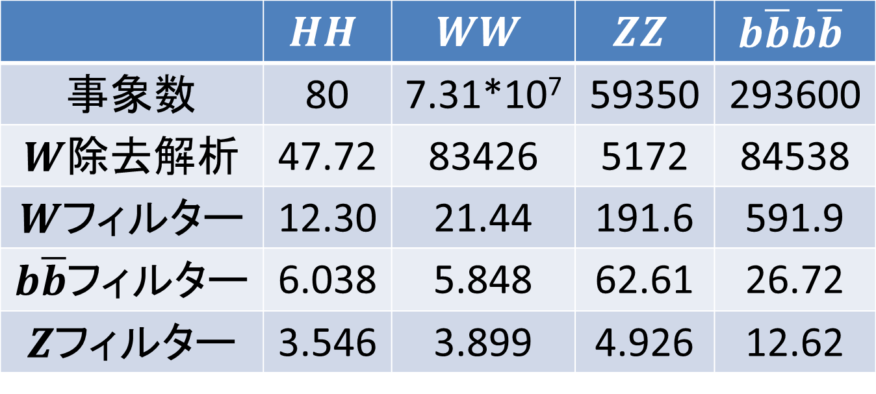
選別結果
 | $$HH$$ | $$WW$$ | $$ZZ$$ | $$b\overline{b}b\overline{b}$$
事象数 | 80 | 7.31*10⁷ | 59350 | 293600
$W$除去解析 | 47.72 | 83426 | 5172 | 84538
$W$フィルター | 12.30 | 21.44 | 191.6 | 591.9
$b\overline{b}$フィルター | 6.038 | 5.848 | 62.61 | 26.72
$Z$フィルター | 3.546 | 3.899 | 4.926 | 12.62
$$sig.={0.709}_{−0.054}^{+0.035} σ$$
シグナルとバックグラウンドの分離が不十分

Slide 12

原因と考察
事象の再構成で生じた間違いが大きな原因
  ジェット再構成
  $b$タギング
理想的なジェット再構成が行われた場合について検討した。
  検出器の情報ではなく、イベントジェネレータの生成情報を用いて再構成を行う。

Slide 13
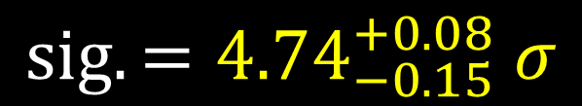
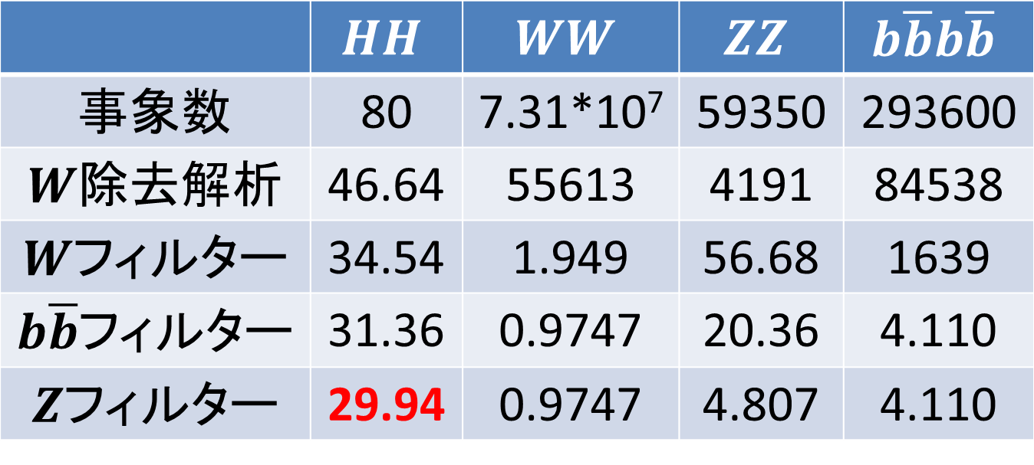
選別結果（理想的なジェット再構成）
 | $$HH$$ | $$WW$$ | $$ZZ$$ | $$b\overline{b}b\overline{b}$$
事象数 | 80 | 7.31*10⁷ | 59350 | 293600
$W$除去解析 | 46.64 | 55613 | 4191 | 84538
$W$フィルター | 34.54 | 1.949 | 56.68 | 1639
$b\overline{b}$フィルター | 31.36 | 0.9747 | 20.36 | 4.110
$Z$フィルター | 29.94 | 0.9747 | 4.807 | 4.110
$$sig.={4.74}_{−0.15}^{+0.08} σ$$
シグナルとバックグラウンドが
十分に分離できている

Slide 14

まとめ
理想的なジェット再構成が行われた場合、シグナルより10⁶倍多く存在するバックグラウンドを除去することは可能である。その時、統計的有意性${4.74}_{−0.15}^{+0.08} σ$でヒッグス対生成反応を測定できる。
今後
  ジェットクラスタリングの改良
  $b$タギングの改良

